Slide 1
МИНИСТЕРСТВО НАУКИ И ВЫСШЕГО ОБРАЗОВАНИЯ РОССИЙСКОЙ ФЕДЕРАЦИИ
Smart Home Store
Стартап-проект
By Русак Екатерина Николаевна

Slide 2
Цель ВКРС
Основная цель ВКРС – разработка бизнес-плана по созданию омниканального ритейл-проекта в сегменте товаров для дома и мебели с применением инновационных технологий и финансовой модели его реализации, и оценка ее эффективности для инвесторов.
Ключевые разделы бизнес-плана
Описание и цели бизнеса
Задачи ВКРС
- исследовать теоретические основы бизнес-планирования стартап-проекта
- провести анализ рынка и конкурентной среды
- разработать концепцию омниканального магазина с интеграцией AR-технологий
- построить финансовую модель проекта и оценить ее эффективность
- разработать рекомендации по оптимизации параметров финансирования стартап-проекта
Организационный раздел
Операционный раздел
Объект исследования
Омниканальный ритейл-проект в сегменте товаров для дома и мебели
Финансовый раздел

Slide 3
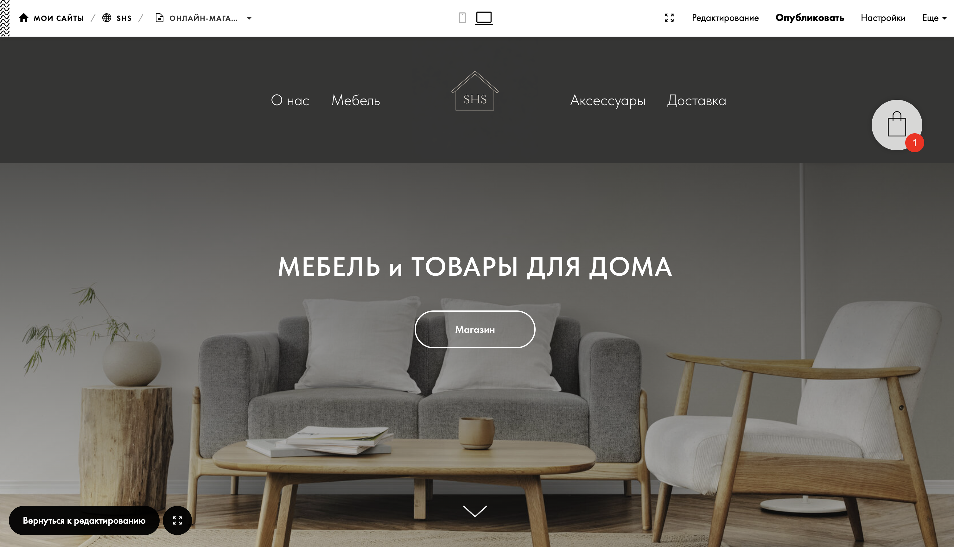
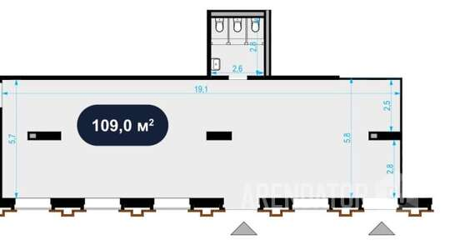
Концепция
Анализ рынка
Организационный раздел БП
Операционный и Финансовый разделы БП
Рекомендации
Экономический эффект
SUMMARY
ООО «Smart Home Store»
Цель: создание нового формата магазина в сфере ритейла с интеграцией офлайн и онлайн каналов продаж с годовым оборотом к 2028 году более 200 млн рублей объема
Решение
Результат
Актуальность
необходимость создания современного торгового предприятия, отвечающего запросам цифровой экономики и изменившимся потребительским предпочтениям
Задачи:
внедрить AR-технологии в проект
создать персонализированный подход к клиентам
выстроить результативную систему продаж омниканального формата
Уникальность
Офлайн магазин планируется оснастить полками с экранами, на которых будет отображаться вся информация о товаре
Qr-код, который перенаправляет клиента на сайт, где с помощью дополненной реальности товар можно разместить в своем интерьере
Встроенный AI подбирает аналогичные товары если необходимых нет в наличии
Новая Москва

Slide 4
Концепция
Анализ рынка
Организационный раздел БП
Операционный и Финансовый разделы БП
Рекомендации
Экономический эффект
SUMMARY
Мировой рынок
Россия
Конкуренты
Мировой рынок товаров для дома за 2017-2024 и прогнозный 2030 гг., млрд $
Российский рынок товаров для дома за 2019-2024 и прогнозный 2025,2028 гг., трлн руб.
Тпр = 4,8%
Тпр = 8,3%
Тпр = 16%
Тренды
Мировой рынок AR/VR-технологий за 2023-2024 и прогнозные 2025-2026 и 2030 гг., млрд $
Российский рынок AR/VR-технологий за 2020 и прогнозный 2025 гг., млрд руб.
Тпр = 12%
5x
Персонализация

Slide 5
Концепция
Анализ рынка
Организационный раздел БП
Операционный и Финансовый разделы БП
Рекомендации
Экономический эффект
SUMMARY
Портрет целевой аудитории
Маркетинговая стратегия
SWOT-анализ
Первичная аудитория
Strengths:
омниканальность
персонализация предложений для клиентов
использование AR
Молодые люди в возрасте 25-40 лет со средним и выше среднего уровнем дохода, проживающие в крупных городах
таргетированную реклама в социальных сетях
контекстная реклама
SEO-продвижение
коллаборации с дизайнерами и блогерами
email-маркетинг
партнерские программы с производителями
Вторичная аудитория
Weaknesses:
требуются инвестиции для встраивания дополненной реальности
сложность в интеграции умных полок в арендном помещении.
Дизайнеры интерьера, владельцы малого бизнеса (HORECA), также люди 40-55 лет со средним и высоким доходом
Opportunities:
рост рынка ритейла и AR/VR технологий.
возможность масштабирования через партнерства
Способы доставки
Штат сотрудников:
5 сотрудников магазина
2 охранника
1 управляющий
Услуги аутсорса
Threats:
высокая конкуренция
быстро меняющиеся тренды рынка
проблемы с конфиденциальностью

Slide 6
Концепция
Анализ рынка
Организационный раздел БП
Операционный и Финансовый разделы БП
Рекомендации
Экономический эффект
SUMMARY
Прогнозная выручка и себестоимость
Расходы и Активы
ОФР
Структура постоянных расходов
Структура внеоборотных активов
15 млн акций
по закрытой подписке
Долгосрочный кредит
 | Аннуитетный платеж | Выплата % | Выплата основного долга
Сумма выплат | 7 767 350,77 | 3 267 350,77 | 4 500 000,00
Переплата: 3,265 млн руб.

Slide 7
Концепция
Анализ рынка
Организационный раздел БП
Операционный и Финансовый разделы БП
Рекомендации
Экономический эффект
SUMMARY
Предложения
Результаты
Внедрить систему Just in time
Сокращение продолжительности оборотов запасов с 30 до 25 дней
Найти поставщиков с отсрочкой платежа
Увеличение операционного денежного потока
Перенести выплату дивидендов
Направить 5 млн рублей на масштабирование бизнеса
Запустить услугу дизайн-проектов с ИИ
Дополнительный доход в размере 6 млн рублей
Показатель | Сбербанк Лизинг | Альфабанк Лизинг | Европлан
Стоимость объекта лизинга | 5 млн руб. | 5 млн руб. | 5 млн руб.
Первоначальный взнос | 500 тыс. руб. | 500 тыс. руб. | 500 тыс. руб.
Срок | 48 мес. | 48 мес. | 48 мес.
Ежемесячный платеж | 153287 руб. | 160867 руб. | 171588 руб.
Сумма договора | 7,8 млн руб. | 8,2 млн руб. | 8,7 млн руб.
Экономия по налогам | 2,9 млн руб. | 2,7 млн руб. | 3,2 млн руб.
Затраты | 4,9 млн руб. | 5,48 млн руб. | 5,55 млн руб.
Дисконтированные затраты | 4,0 млн руб. | 4,45 млн руб. | 4,5 млн руб.
Использовать для финансирования части инвестиций вместо кредита ЛИЗИНГ
Снижение затрат на 2,3 млн рублей

Slide 8
Концепция
Анализ рынка
Организационный раздел БП
Операционный и Финансовый разделы БП
Рекомендации
Экономический эффект
SUMMARY
Показатели эффективности ООО «SHS» после оптимизации
Свободный денежный поток до оптимизации
Показатель | Первоначаль-ное значение | Промежу-точное значение | Итоговое значение
NPV, млн руб | 4,3 | 6,2 | 10
IRR, % | 30 | 30 | 38
PP, лет | 3,9 | 3,9 | 3,6
dPP, лет | 5,2 | 5,0 | 4,4
Показа-тель | 2026 | 2027 | 2028 | 2029 | 2030 | 2031
FCF | (23,5) | (2,6) | 13,1 | 19,0 | 18,9 | 18,6
FCF накоплен-ный | (23,5) | (26,1) | (13,1) | 5,9 | 24,8 | 43,4
Свободный денежный поток после оптимизации
Разработанные рекомендации способствуют увеличению NPV проекта в 1,6 раза и сокращению срока его окупаемости на 8%, что свидетельствует о целесообразности реализации стартап-проекта
Показа-тель | 2026 | 2027 | 2028 | 2029 | 2030 | 2031
FCF | (21,0) | (2,7) | 13,0 | 18,9 | 18,8 | 18,6
FCF накоплен-ный | (21,0) | (23,7) | (10,8) | 8,1 | 26,9 | 45,4

